Slide 1
Denoising Diffusion Implicit Models
(DDIM)
DILAB 1901611 조준영
2023.07.08

Slide 2
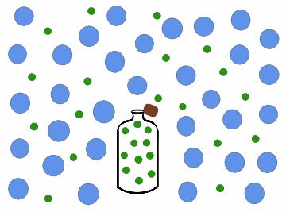
1. Diffusion
What is Diffusion?
“The movement of particles or molecules from an area of
high concentration to an area of low concentration,
driven by a gradient in concentration.”
Notes:
농업인구 감소,

Slide 3
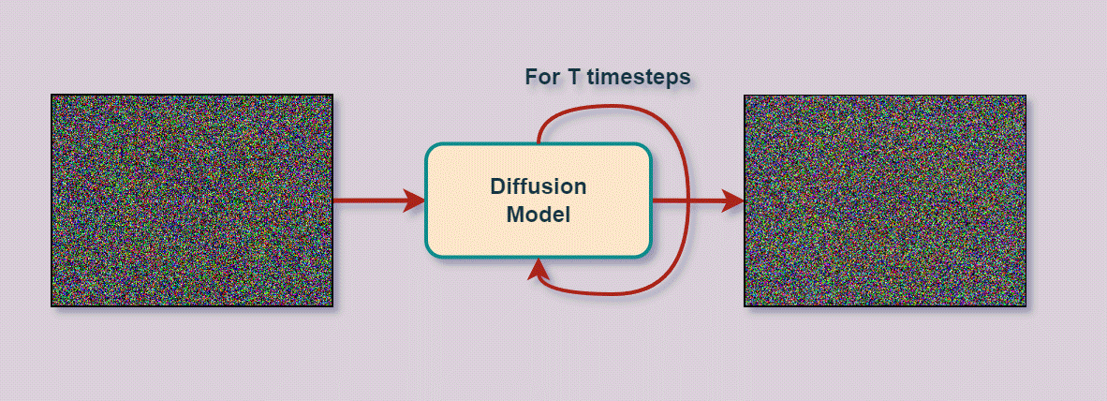
1. Diffusion
What is Diffusion Model?
“The movement of particles or molecules from an area of
high concentration to an area of low concentration,
driven by a gradient in concentration.”
Notes:
농업인구 감소,

Slide 4
1. Diffusion
What is Diffusion Model?
…systematically and slowly destroy the structure in a data distribution through an iterative forward diffusion process.
We then learn a reverse diffusion process that restores structure in data,
yielding a highly flexible and tractable generative model of the data.
This approach allows us to rapidly learn, sample from,
and evaluate probabilities in deep generative models …
Notes:
농업인구 감소,

Slide 5

2. DDPM
DDPM = Diffusion Process + Reverse Process
Notes:
농업인구 감소,

Slide 6
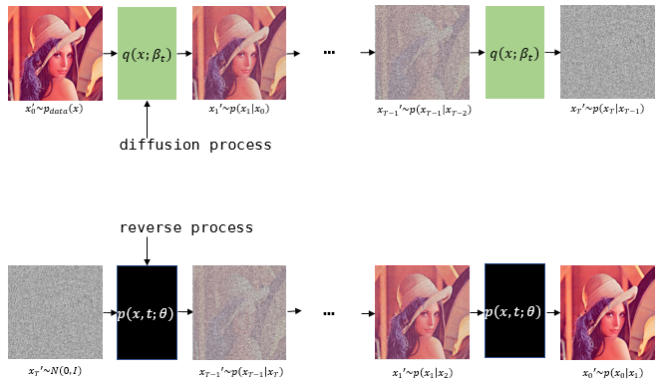
2. DDPM
DDPM = Diffusion Process + Reverse Process
Notes:
농업인구 감소,

Slide 7
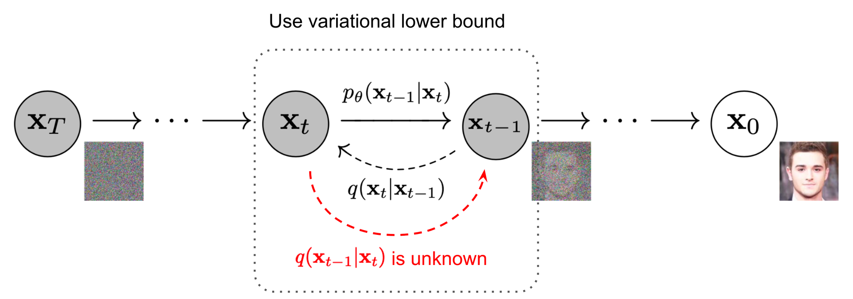
2. DDPM
1. Diffusion Process (Forward Diffusion)
Markov chain으로 data(x0)부터 noise를 더해가며 최종 noise(xT)형태로 가는 과정 (sampling의 반대 방향)
Notes:
농업인구 감소,

Slide 8
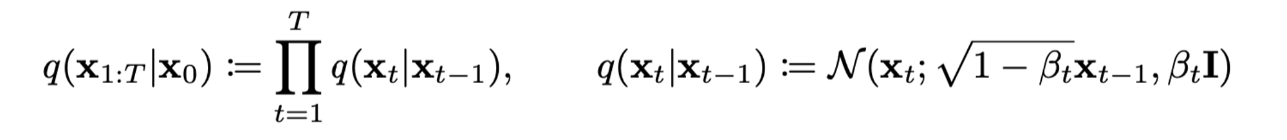
2. DDPM
1. Diffusion Process (Forward Diffusion)
variance(분산)가 발산하는 것을 방지
trajectory while time 1 to t
q(X1 | X0) :X0에 noise를 적용해서 X1을 만드는 것
XT : 완전히 destroy된 형태. (Normal Distribution을 따른다)
Notes:
농업인구 감소,

Slide 9
2. DDPM
1. Diffusion Process (Forward Diffusion)
trajectory while time 1 to t
Gaussian distribution으로 가까워질수록 10^-4에서 0.02로 linear하게 증가 (non-learnable)
q(X1 | X0) :X0에 noise를 적용해서 X1을 만드는 것
XT : 완전히 destroy된 형태. (Normal Distribution을 따른다)
Notes:
농업인구 감소,

Slide 10
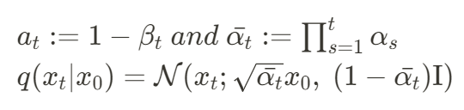
2. DDPM
1. Diffusion Process (Forward Diffusion)
한 step씩 하는 것보다 이렇게 한번에 계산 가능
Notes:
농업인구 감소,

Slide 11
2. DDPM
2. Reverse Process (Backward Diffusion)
noise(xT)로부터 data(x0)을 복원하는 과정
q(Xt-1|Xt)를 알고 싶지만 알기 어렵기 때문에 p(theta)를 활용하여 approximate함
Notes:
농업인구 감소,

Slide 12
2. DDPM
2. Reverse Process (Backward Diffusion)
noise(xT)로부터 data(x0)을 복원하는 과정
평균
표준편차
q(Xt-1|Xt)를 알고 싶지만 알기 어렵기 때문에 p(theta)를 활용하여 approximate함
Notes:
농업인구 감소,

Slide 13
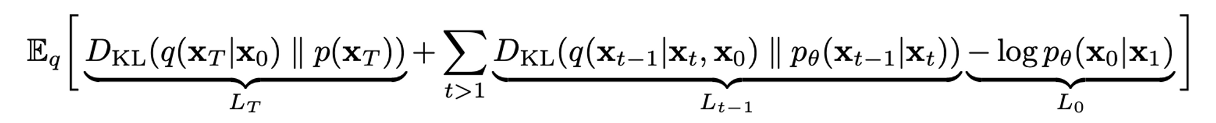
2. DDPM
3. Loss Function
forward process가 생성한 noise인 q(Xt|X0)과 backward process가 생성하는 noise(Xt) 분포 간의 차이
Notes:
농업인구 감소,

Slide 14
2. DDPM
3. Loss Function
P와 q의 reverse / forward process 분포 차이
(최대한 비슷한 방향으로 학습함)
Notes:
농업인구 감소,

Slide 15
2. DDPM
3. Loss Function
이를 maximize하는 방향으로 학습함
Notes:
농업인구 감소,

Slide 16
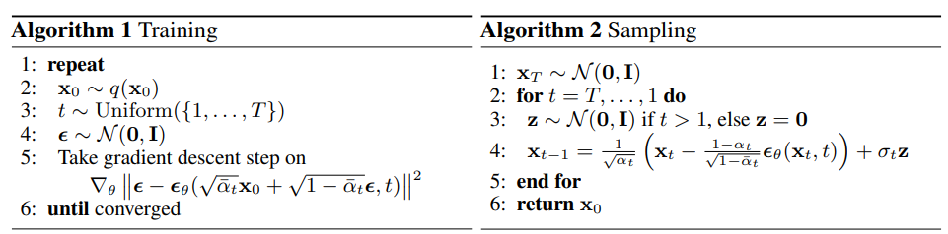
2. DDPM
q(Xt-1|Xt)를 알고 싶지만 알기 어렵기 때문에 p(theta)를 활용하여 approximate함
Notes:
농업인구 감소,

Slide 17
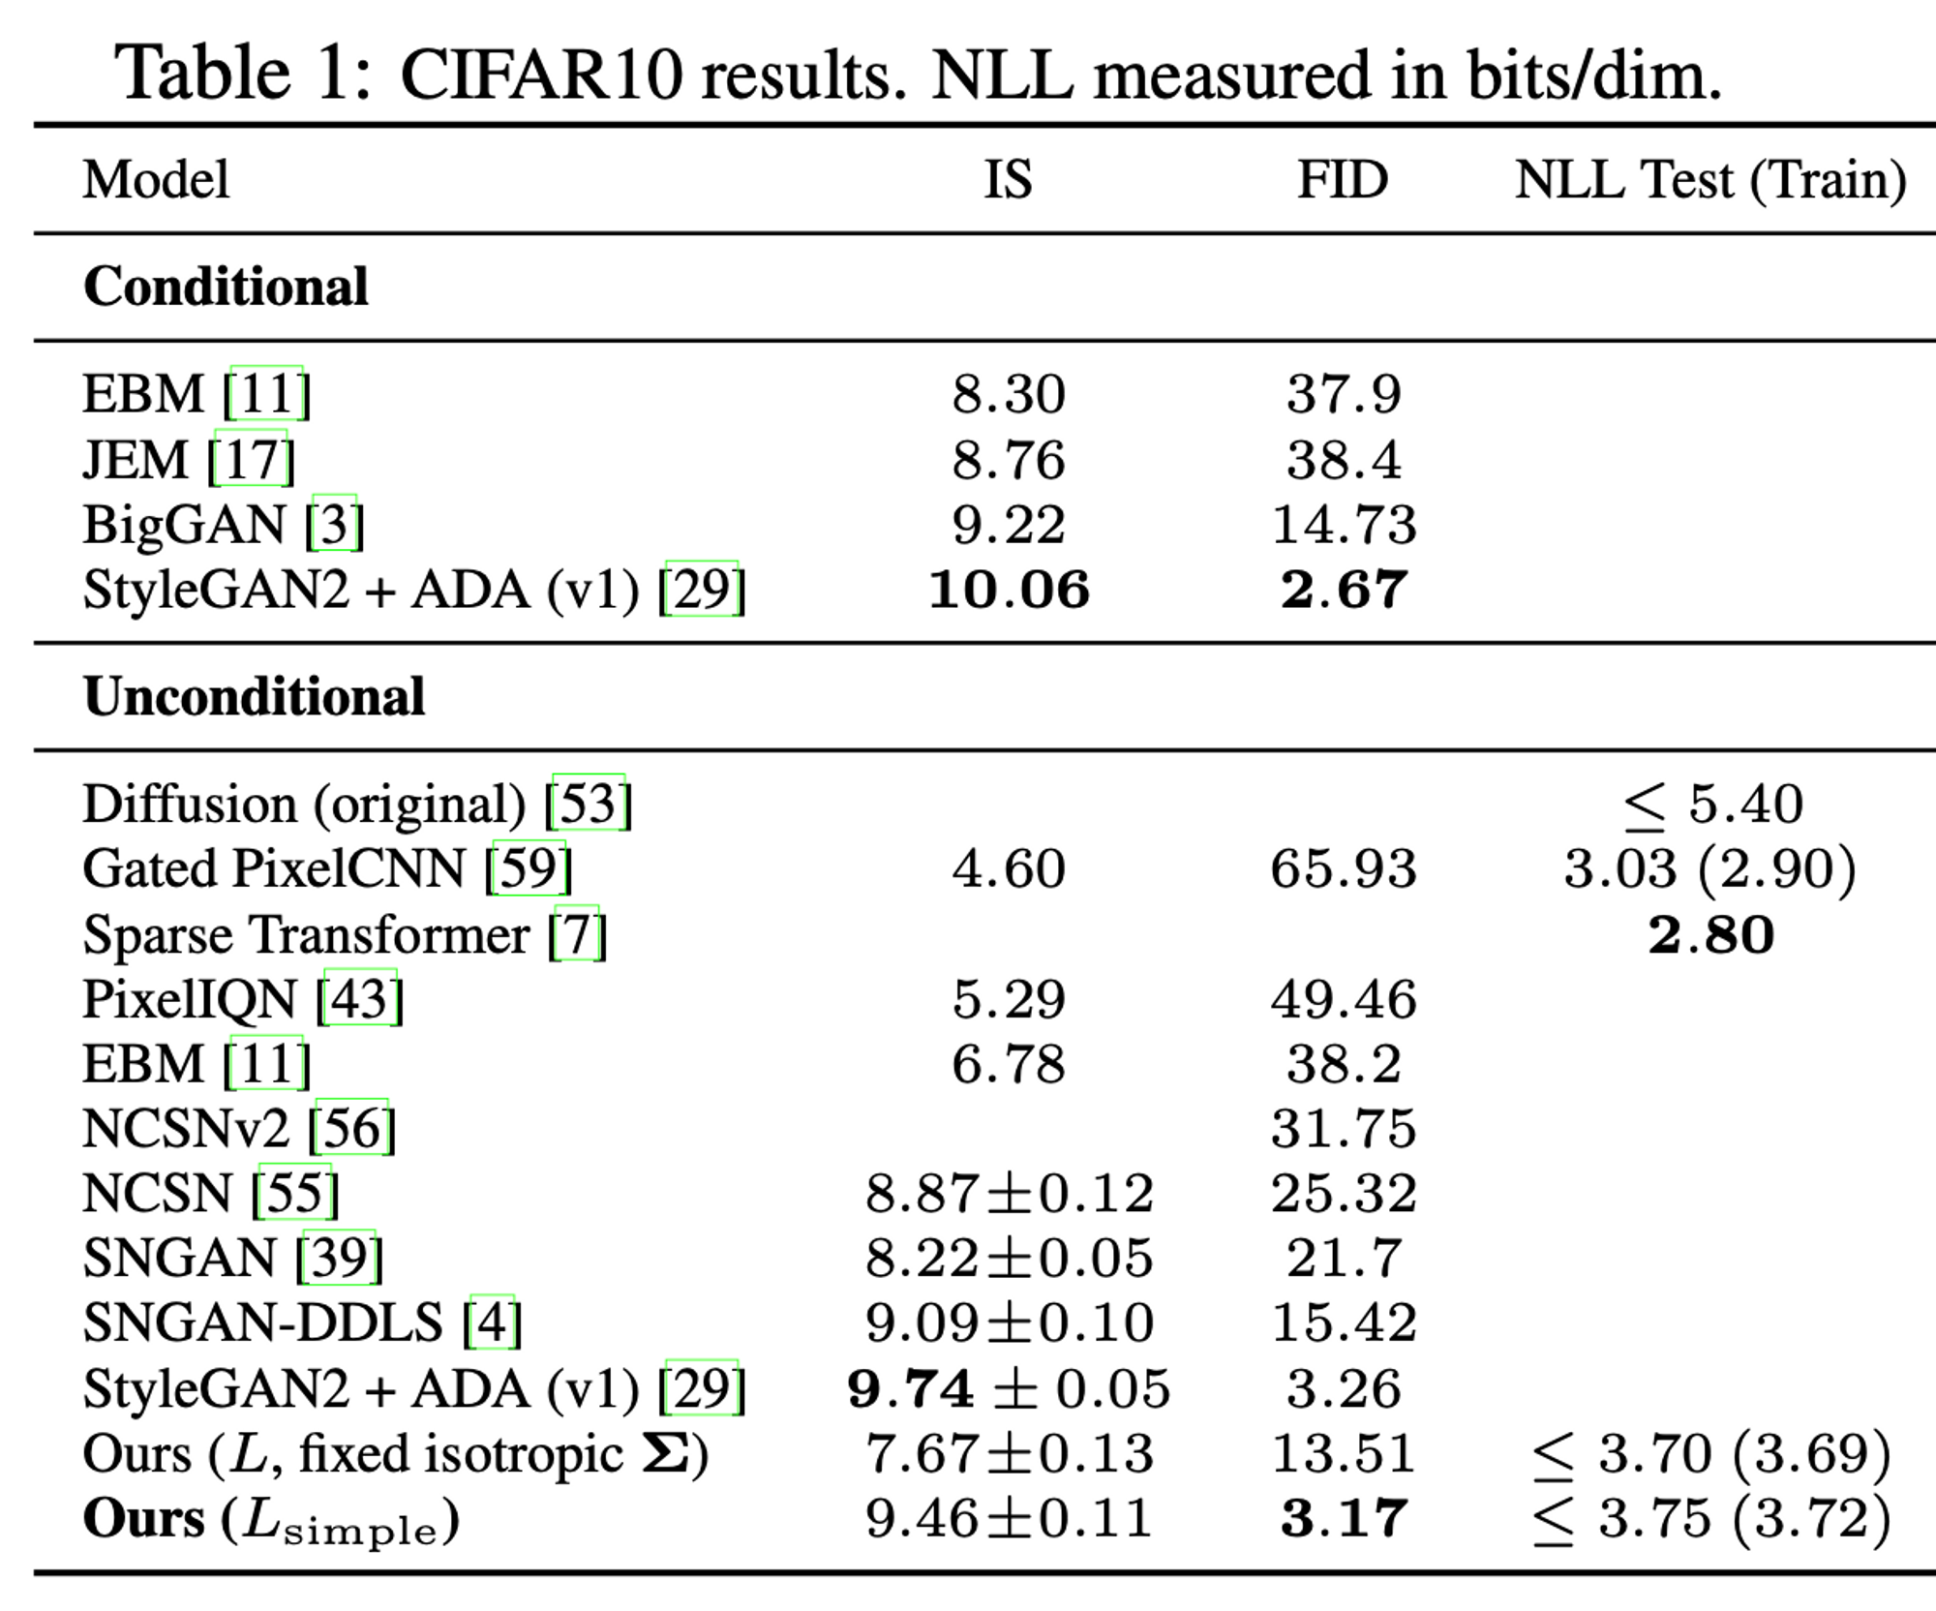
2. DDPM
Notes:
농업인구 감소,

Slide 18
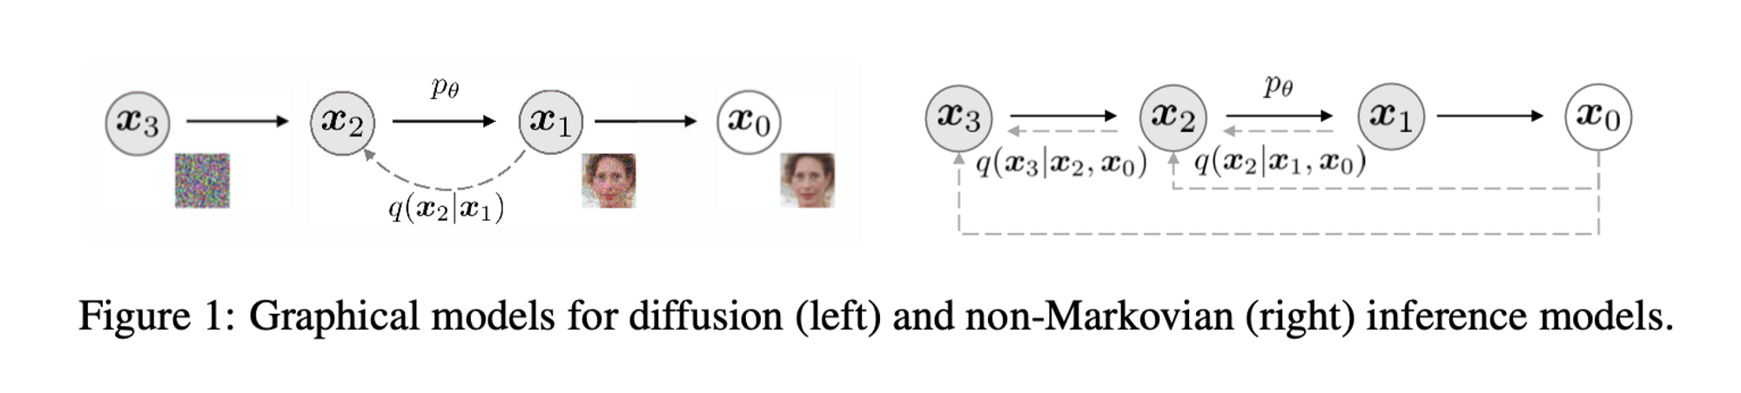
3. DDIM
DDPM = DDPM을 non-MP로 변경하여 빠르게 학습
Notes:
농업인구 감소,

Slide 19
3. DDIM
DDPM = DDPM을 non-MP로 변경(forward) + 랜덤노이즈 제거(backward)
샘플링 시간 단축
Notes:
농업인구 감소,

Slide 20
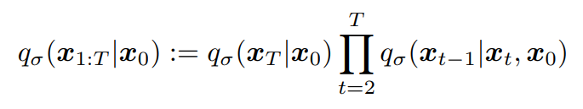
3. DDIM
1. Diffusion Process (Forward Diffusion)
기존 DDPM forwarding
기존 DDPM reversing
non-MP
Notes:
농업인구 감소,

Slide 21
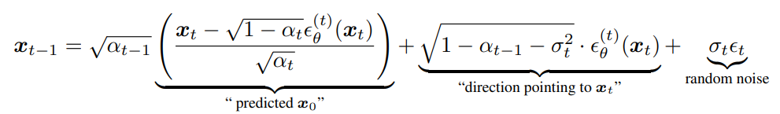
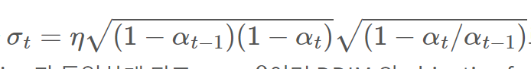
3. DDIM
2. Reverse Process (Backward Diffusion)
이 값이 0이면 DDIM의 objective function, 1이면 DDPM의 objective function이 됨
Notes:
농업인구 감소,

Slide 22
3. DDIM
2. Reverse Process (Backward Diffusion)
Reverse Process에서 stochastic한 요소인 random noise를 제거하여
동알한 latent space Xt에 대해 consistent한 샘플을 생성할 수 있음
Notes:
농업인구 감소,

Slide 23
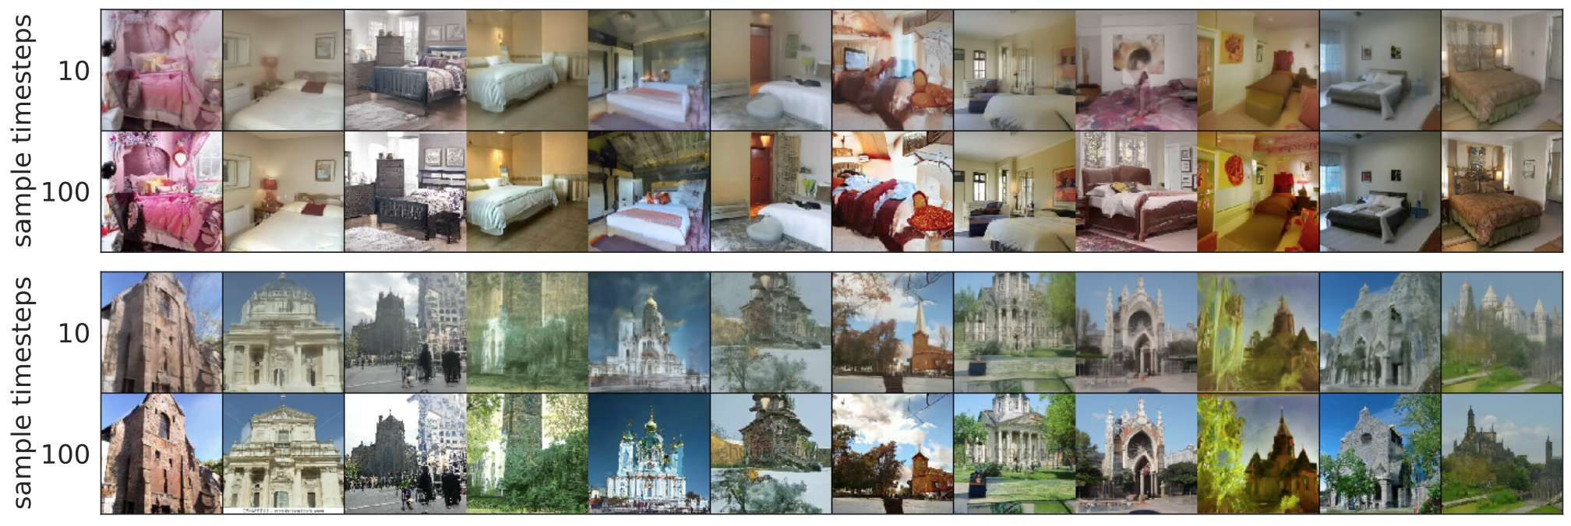
3. DDIM
동일한 latent space에 대해 서로 다른 time step에서 샘플링한 이미지
Notes:
농업인구 감소,

Slide 24
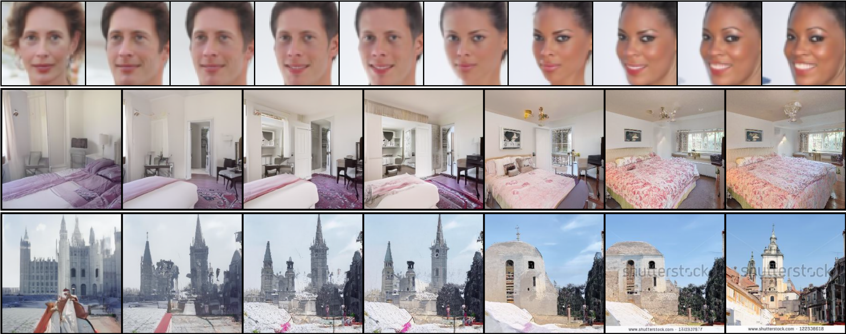
3. DDIM
latent space간의 interpolation도 자연스러워 짐
Notes:
농업인구 감소,

Slide 25
출 처
[생성모델] 세상에 없던 무언가, AI 생성모델 - DDPM & DDIM (mnc.ai)
[논문리뷰] DDPM: Diffusion Model Background (jang-inspiration.com)
[논문리뷰] DDIM: Denoising Diffusion Implicit Model (jang-inspiration.com)
An In-Depth Guide to Denoising Diffusion Probabilistic Models – From Theory to Implementation (learnopencv.com)
Introduction to Diffusion Models for Image Generation - A Comprehensive Guide (learnopencv.com)
[논문공부] Denoising Diffusion Probabilistic Models (DDPM) 설명 :: Blue collar Developer (tistory.com)
Notes:
농업인구 감소,

